Slide 1
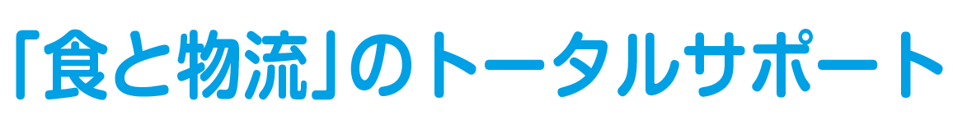
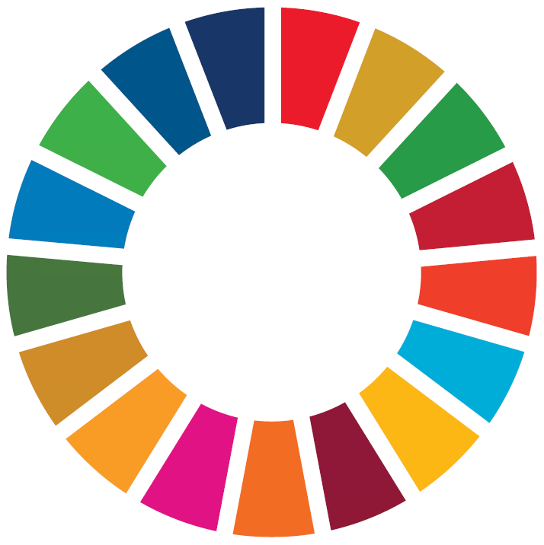










ＳＤＧｓ宣言書
当社は国連が提唱する「持続可能な開発目標（ＳＤＧｓ）」に賛同し、
積極的な取り組みを通じて、経済成長や環境保全に貢献してまいります。
代表取締役 久保 正
経営理念
当社は、経営理念「豊かな食生活を支え、地域と社会に貢献し、
会社の繁栄と社員の幸福を目指す。」を掲げ、事業に取り組んでいます。
当社の取り組み
１．豊かな食生活を支える
■総合食品卸売問屋として、安心・安全な食料品の安定供給を通じて、皆さまの豊かな食生活
の実現に貢献します。
■需要予測精度の向上や受発注、在庫管理に関するルールの徹底により、余剰在庫の抑制に努
め、廃棄ロスを削減します。
■クリーンエネルギー活用に向けた設備の導入や配送ルートの
最適化などにより、環境に配慮した事業活動を展開します。
２．社員一人ひとりの幸福を
■性別や年齢・障害の有無に関わらず、多様な人材が活躍できる職場環境づくりを進めます。
■従業員のワークライフバランスの実現に向け、業務の標準化やITの活用による残業の抑制、
有給休暇の取得率向上につながる取り組みを推進します。
■人事制度の見直しや外部研修等の積極的な活用により、従業員の
モチベーションの向上や継続的な人材育成を進めます。
３．地元和歌山への貢献
■地元中学生等の職場見学・職業体験の受入や地域イベントへの参加、献血協力活動などの社
会貢献活動に継続して取り組みます。
■食品メーカーなどと連携し、梅やミカン、じゃばらなど地域資源を活用した商品開発を進め、
和歌山の魅力の発信に取り組みます。
■地元雇用の創出など地域経済の活性化を目指し、旧本社を
活用した新規事業取り組みを検討します。
SDGsとは・・・
Sustainable Development Goals（持続可能な開発目標）の略であり、2015年9月に国連で採択された世界共通の目標です。2030年までに政府、企業、地域社会のあらゆる人がSDGsを実現するための役割を担っています。

